Slide 1



1. ROK MĚSTSKÉ NÁJEMNÍ AGENTURY
VÝSLEDKY A HODNOCENÍ

Slide 2




ROK MNA V ČÍSLECH
6+
ZAMĚSTNANCŮ
37
BYTŮ
23
ZABYDLENÝCH DOMÁCNOSTÍ
9 SPOLUPRACUJÍCÍCH ORGANIZACÍ

Slide 3
ZABYDLENÉ DOMÁCNOSTI
4 senioři
6 jednotlivci
23 BYTŮ
9 rodiny s dětmi
5 samoživitelé s dětmi
Notes:
1) The participatory process rekindled our faith in each other and recommitted us to our work.
2) Incorporate and institutionalize futures methods in strategic planning. Need
Sensitive to detect the changes
•Agile to navigate them (as individuals
•Open-minded to change ourselves
3) Wide networking, unconventional engagement

Slide 4

ZABYDLENÉ DOMÁCNOSTI
7
DOMÁCNOSTÍ SE SOC. SLUŽBOU
27 + 2
DĚTI
2
ZVÍŘATA

Slide 5
POPTÁVÁNÍ BYTŮ
109
NABÍDEK
57
PROHLÍDEK
49 VYBRANÝCH
1 PODMÍNEČNĚ
7 ODMÍTNUTO
3
PŘED PODPISEM SMLOUVY
36 POSKYTNUTÝCH BYTŮ

Slide 6

SPOLUPRÁCE S MAJITELI
Garantovaný příjem
Přepis energií
Úpravy v bytě před zabydlením
Řešení škod a havárií
Sousedské vztahy:
  Komunikace se SVJ/sousedy
  Mediace
  Řešení stížností

Slide 7
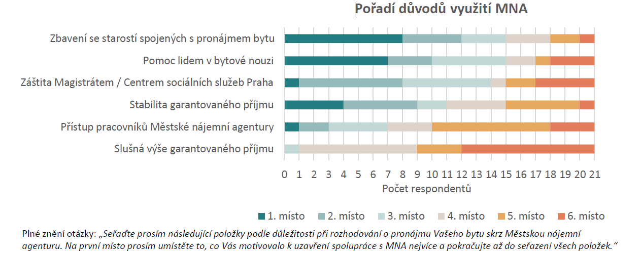
MAJITELÉ: DŮVODY PRO SPOLUPRÁCI S MNA

Slide 8
MAJITELÉ: DŮVODY PRO SPOLUPRÁCI S MNA
„Přišlo mi to výhodné, že se mi nabízí velmi snadný způsob pronajmutí. Nemusím nikoho shánět, nemusím se zařizovat…“
„Pronajímání má nějaká rizika, tak když MNA nějakou část rizik převzala, tak i ta cena mohla být nižší.“
„Přišlo mi to jako dobrý řešení, že pronajmu svůj byt a současně pomůžu lidem a ani mě to nestojí moc peněz, to je docela fajn.“

Slide 9
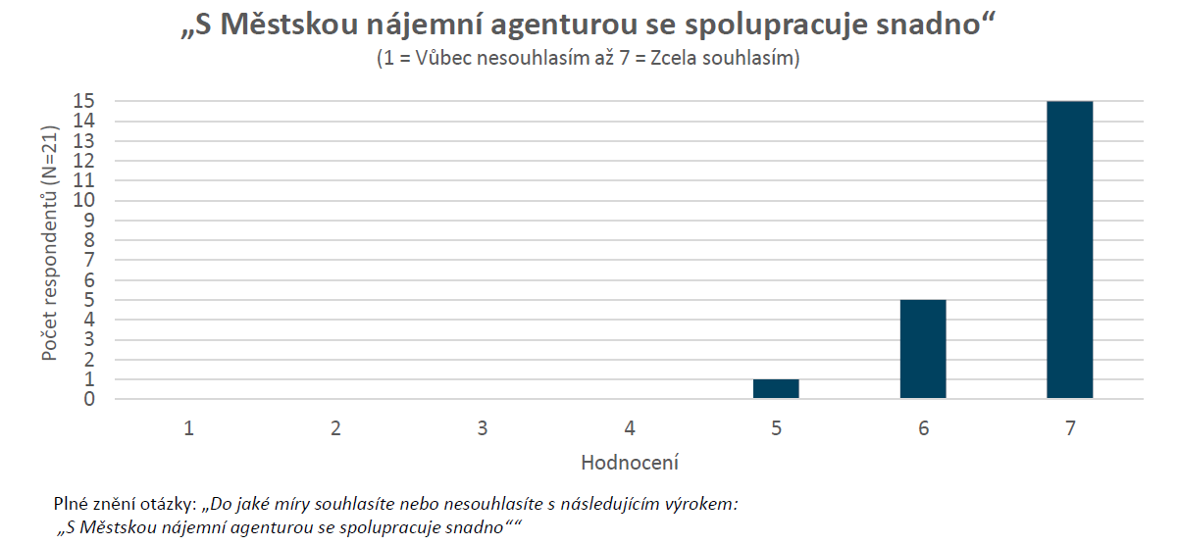
MAJITELÉ: SPOKOJENOST S MNA

Slide 10

MAJITELÉ: SPOKOJENOST S MNA
Silné stránky
Slabé stránky
Rychlost
Profesionalita
Naplnění principů fungování MNA v praxi
Netypická smlouva na 2 roky
Bariéra mezi majiteli a nájemci
Neinformovanost sousedů o nájemcích

Slide 11
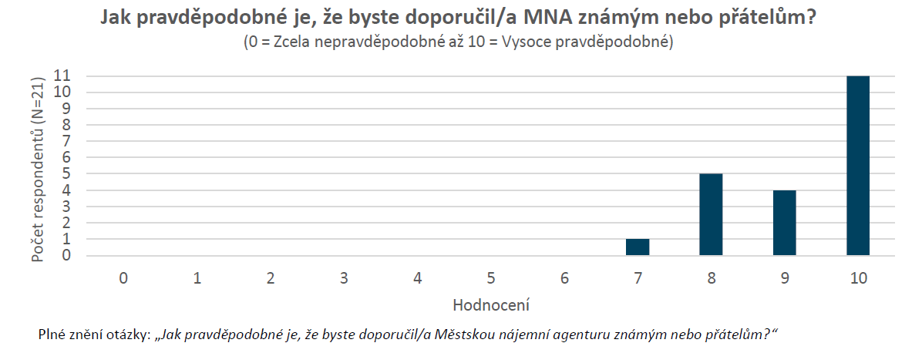
MAJITELÉ: SPOKOJENOST S MNA

Slide 12
KLIENTI
161
ŽÁDOSTÍ
56
MAPOVACÍCH POHOVORŮ
46
PŘIJATÝCH KLIENTŮ
2
PŘÍPRAVA NÁJEMNÍ SMLOUVY
23
ZABYDLENÝCH DOMÁCNOSTÍ

Slide 13
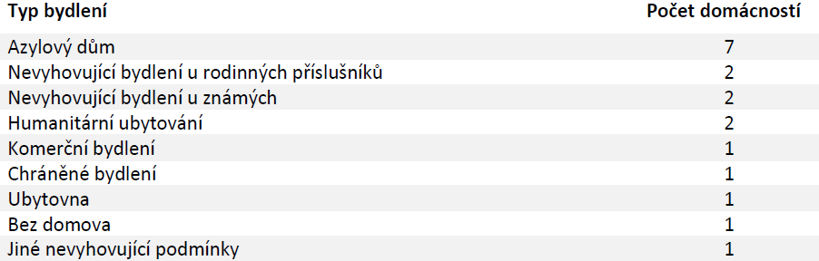
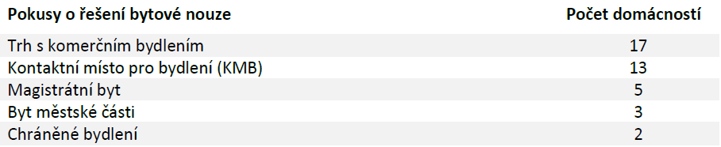
NÁJEMCI A BYTOVÁ NOUZE

Slide 14
SPOLUPRÁCE S NÁJEMCI
Základní poradenství a podpora pro zabydlení
Nábytková banka
Pomoc s drobnými opravami
Pomoc s řešením škod
Navázání na sociální službu

Slide 15
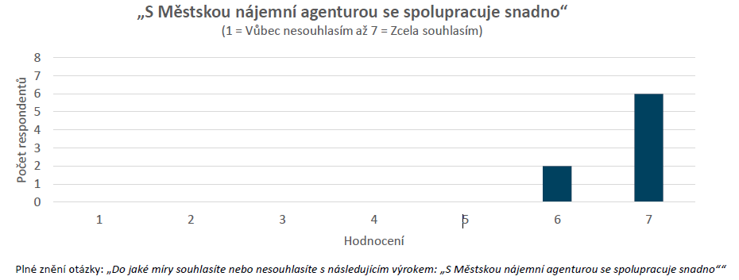
NÁJEMCI: SPOKOJENOST S MNA

Slide 16
NÁJEMCI: SPOKOJENOST S MNA
Silné stránky
Slabé stránky
Rychlost oslovení a procesu
Proaktivní přístup MNA
Profesionalita
Disponuje nástroji k řešení
Partnerský přístup
Nižší jistota než u městských bytů
Nedostatečná informace, proč byli vybráni
Bariéra mezi majiteli a nájemci

Slide 17
NÁJEMCI: ZKUŠENOSTI A SPOKOJENOST S MNA
„Vím o možnostech, kde hledat bydlení, ale nešlo to snadno, dokonce ani když jsem neměla psa.“
„Tam nebylo nic negativního, že bych se bál, dá se s ním o všem mluvit, pomůžou, když můžou, fakticky. Uměj všechno.“
„Já mám strach, když nás uvidí, že si řekne – ,jé, já si tam pustil Cigány´, víte co.“ Takhle o nás neví a je klid.“

Slide 18
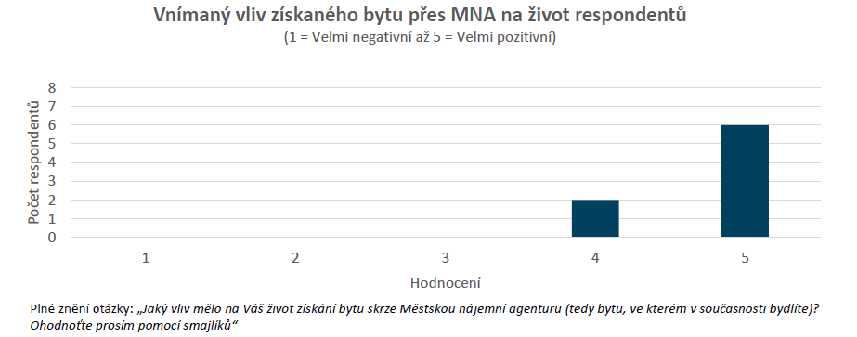
NÁJEMCI: SPOKOJENOST S MNA

Slide 19




„Jsme rádi, že tahle agentura je, že tady jsme, protože najdete si byt, ale nikdy nevíte, jak to s váma dopadne.“
nájemce MNA
https://najemniagentura.praha.eu/
https://m.facebook.com/mestskanajemniagentura.cz/

